Slide 1


Journée INSP’IRANTE Mercredi 2 octobre 2024, Orléans

Slide 2

L’intelligence Artificielle Quels besoins pour les personnels administratifs / non-enseignants ? Atelier 4 (14h – 16h30)

Slide 3
Organisation proposée :
Introduction avec Wooclap*
Le jeu de l’I.A (en binôme ou trinôme)
L’I.A générative, exemple avec Chat-GPT (*)
Vers d’autres besoins professionnels ? (*)
Discussion collective (et clôture de l’atelier)
(*)

Slide 4
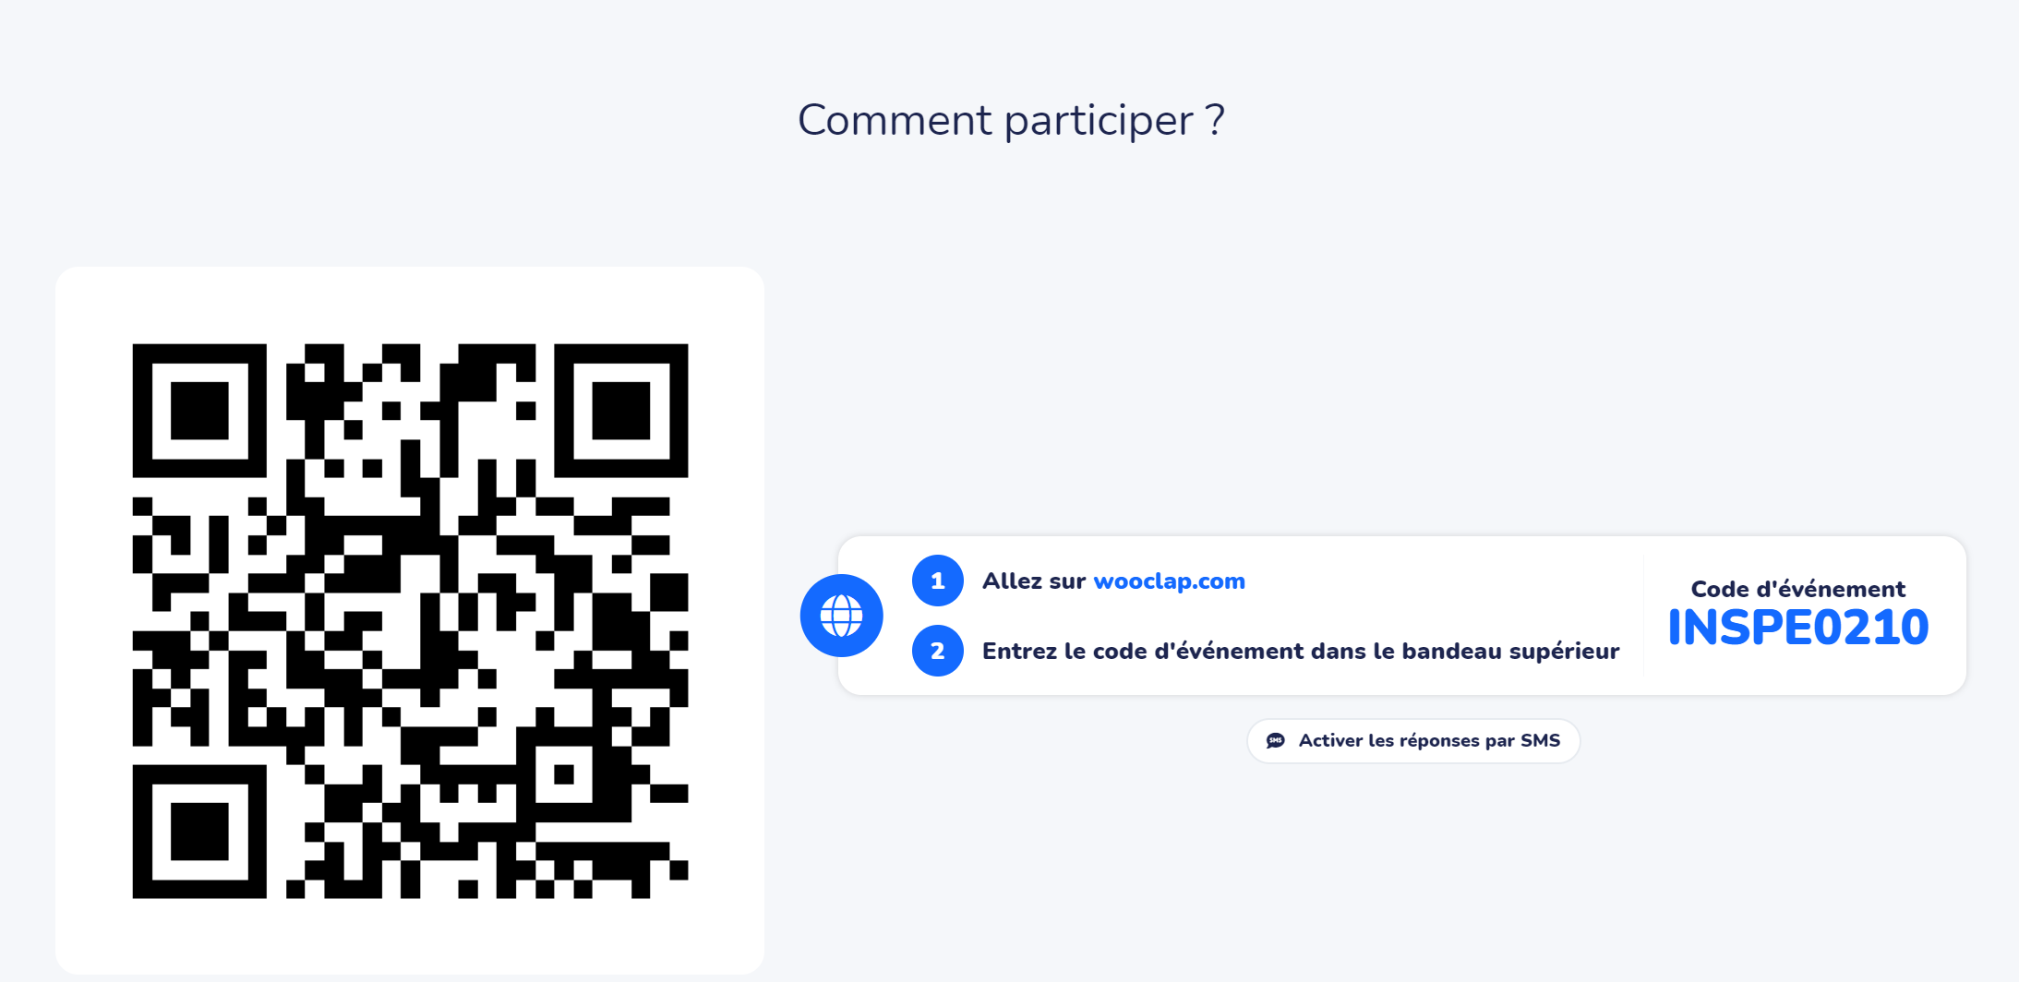
Introduction avec Wooclap
Vous pouvez utiliser votre ordinateur ou votre smartphone…

Slide 5
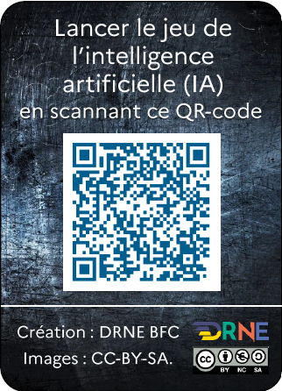
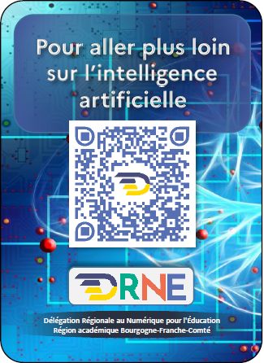
Le jeu de l’I.A
Durée : 30min
Formation de groupes (de composition hétérogène et mixte)

Slide 6
Le jeu de l’I.A
Solutions :
1997, année qui a marqué l’histoire de l’I.A ; Code : R5
Reconnaissance d’image, mécanisme supervisé ; Code : A6
https://teachablemachine.withgoogle.com/
Assistant, I.A ou pas I.A ? Code : C3
Un des risques de l’usage de l’I.A, Deepfake ; Code : V8
Données Algorithmes Matériel Connectivité ; Code : E2
Code final : E2V8C3A6R5

Slide 7
L’I.A générative, introduction avec Wooclap
Avez-vous déjà utilisé l’I.A générative ? (oui = 47%, non = 53%)

Slide 8
L’I.A générative, exemple avec Chat-GPT
Connexion ou inscription,
1ère utilisation libre et ouverte ;
Recueil des fonctionnalités utilisées :

Slide 9
L’I.A générative, exemple avec Chat-GPT
Connexion ou inscription,
1ère utilisation libre et ouverte ;
Recueil des fonctionnalités utilisées :
Production
D’écrits
Réponse à la question posée
Texte, résumé, traduction
D’images
Création originale (COM)

Slide 10
L’I.A générative, exemple avec Chat-GPT
Connexion ou inscription,
2nde utilisation guidée sur des tâches précises ;
Avantages et limites de cet outil :

Slide 11
L’I.A générative, exemple avec Chat-GPT
Connexion ou inscription,
2nde utilisation guidée sur des tâches précises ;
Avantages et limites de cet outil :
(+) | (–)
Réponse puissante et rapide → Gain de temps | Déresponsabilisation managériale
Elargissement des champs d’analyse | Déshumanisation des services (BU, GRH, …)
↓ Vers une ↓ | ↓ ↓
Harmonisation des procédures | Persistance des biais cognitifs
Meilleur accompagnement des usagers | Respect du RGPD ?
Optimisation du travail | Sensibilité / données utilisées
Personnalisation de l’offre

Slide 12
L’I.A générative, exemple avec Chat-GPT
Etablissement d’un protocole permettant la rédaction d’un prompt « efficace » & « rigoureux »,
Proposition (…) en 7 requêtes ;
Solution :

Slide 13
L’I.A générative, exemple avec Chat-GPT
Etablissement d’un protocole permettant la rédaction d’un prompt « efficace » & « rigoureux »,
Proposition (…) en 7 requêtes ;
Solution :
Définir le rôle
Définir la tâche
Définir l’objectif
Définir le contexte
Définir les étapes du modèle
Définir les contraintes
Définir le format

Slide 14
Approche d’utilisation de l’I.A, intro avec Wooclap
Quel terme vous convient le mieux ?

Slide 15
Vers d’autres besoins professionnels ?
Approche d’utilisation de l’I.A :
Quel terme vous convient le mieux ?
Coach (1)
Coéquipier (7)
Etudiant (0)
Mentor (0)
Outil (9)
Simulateur (1)
Tuteur (1)

Slide 16
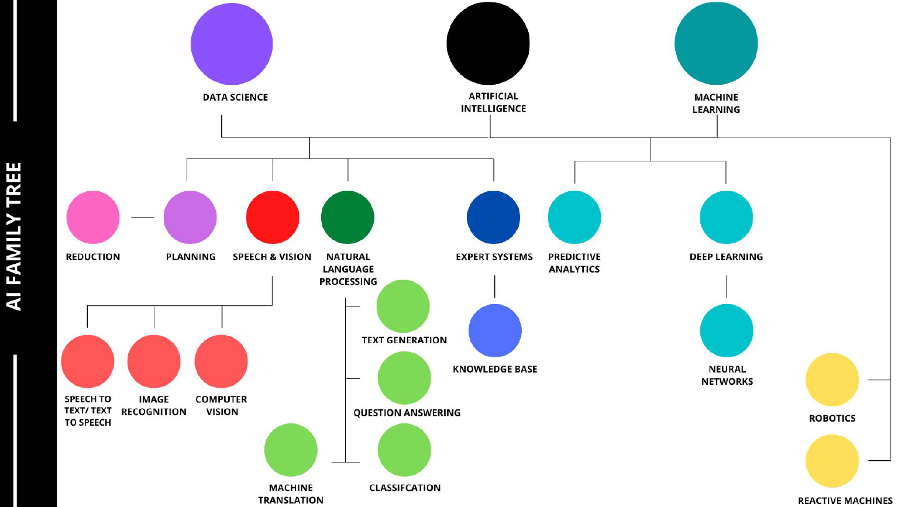
Vers d’autres besoins professionnels ?

Slide 17
Vers d’autres besoins professionnels ?
L’I.A dans les BU :
Quels sont les défis ou points à relever ?
Courbe d’apprentissage
Exigences financières
L’éthique
Impact sur l’environnement
+ Sensibilisation aux données critiques (budgétaires, personnelles, …)

Slide 18
Discussion collective (et clôture de l’atelier)
Feedback :
Un intérêt certain de la part des participants ;
Nécessité d’être accompagné et formé davantage,
Nécessité de cadrer l’usage de l’I.A, au niveau professionnel ;
Un premier besoin en formation émerge : Utiliser l’I.A sur diverses tâches automatisées, dans le cadre réglementaire ;
Un prolongement collaboratif sur certains usages pourrait être envisagé via Teams (création d’une équipe spécifique).

Slide 19
Discussion collective (et clôture de l’atelier)
Besoins en formation des personnels BIATSS, sondage via Wooclap

Slide 20


LLUO
ANNEXE | Quelques lectures, en prolongement
La veille 04 du Learning Lab. UO sur l’intelligence artificielle (LLUO) : Lien1 ;
+
Explorer les enjeux de l’Intelligence Artificielle à l’Université (cours sur CELENE) :
https://celene.univ-orleans.fr/course/view.php?id=12710
L’IA dans les bibliothèques : une approche internationale (université McGill) : Lien2 ;
Stratégie d’usage de l’intelligence artificielle en matière de gestion des ressources humaines dans la fonction publique d’état (ministère de la transformation et de la fonction publiques) : Lien3.

